Slide 1
МОУ Нагорьевская СОШ
Переславского района Ярославской области
Смысловое чтение
в начальной школе
Мягченкова С. Ю.
Михайлова Е. В.
учителя начальных классов
2017 г.

Slide 2
«Решить задачу –
значит выиграть сражение,
Но выиграть сражение не значит решить задачу!»
Декарт

Slide 3
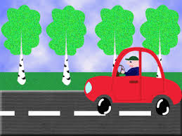
Приемы смыслового чтения
на уроке математики :
- «Тонкие и толстые вопросы»
«Работа с информацией»
«Перенос информации в таблицу»
«Верное утверждение»
«Продолжи предложение»

Slide 4
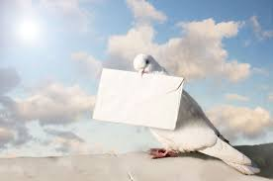
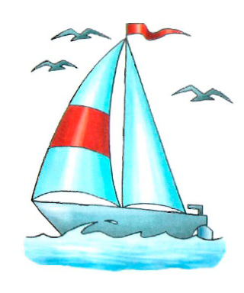
«Работа с информацией»
Условие задачи:
«Пеппи отправила на «Попрыгунью» почтового голубя с сообщением о нападении разбойников. За 4 часа голубь пролетел 120 км. С какой скоростью он летел?»

Slide 5
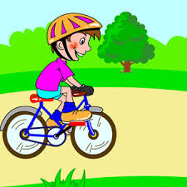
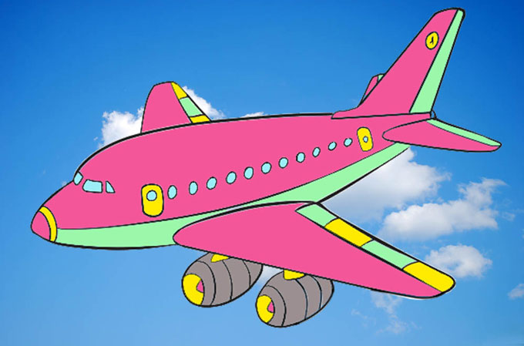
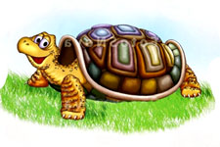
«Выбери верное утверждение»
А) скорость – это расстояние между двумя точками
Б) скорость – это расстояние, пройденное телом за единицу времени
В) скорость – это быстрая езда

Slide 6
«Перенос информации в таблицу»
Скорость | Время | Расстояние
? Км/ч | 4ч | 120 км

Slide 7
«Читать и не понимать, то же, что совсем не читать»
Я. А. Коменский
Смысловое чтение – вид деятельности,
при котором происходит смысловое восприятие прочитанного материала.
Цель – получение информации и дальнейшая её переработка.

Slide 8
Приёмы
на урок окружающего мира:
- «тонкие» и «толстые» вопросы
- ромашка Блума
- «верные и неверные утверждения»

Slide 9
«Знаю. Хочу узнать. Узнал.»
Знаю | Хочу узнать | Узнал
Африка – большой материк и часть света. Есть пустыня Сахара и река Нил. … | Какие страны входят в состав Африки? Какие национальности живут? … | Ответы на поставленные вопросы учащиеся находят в тексте учебника в течение урока.

Slide 10
– «Синквейн»
Собака Верная, смелая. Лает, кусает, охраняет. Самый лучший друг человека. Верность. | Медведь Большой, бурый. Спит, рычит, плавает. Большой опасный хищник. Зверь.
……………………..?
Ясная, пасмурная.
Портится, меняется, составляется.
Состояние природы в определенное время.
Природа.

Slide 11
- «Кластер»
ЖИВОТНЫЕ
Домашние Дикие
корова медведь
лошадь лось
коза волк
свинья кабан

Slide 12
Урок-проект
Алгоритм работы:
Читаем текст
Выделяем главную мысль
Выбираем рубрику
Заглавие текста
Составляем задание «Проверь себя»

Slide 13
Текст
Жемчужина Ярославской области – Плещеево озеро. Наибольшая длина – 9 км, а ширина – 6 км. Озеро очень прозрачное. Весной сквозь толщу воды видно на 9-10 м.
В озеро приносят свои воды 19 рек. Самая большая река – Трубеж.
Озеро считается отличным местом для рыбалки. В его пресных водах водится 16 видов рыб. Это – плотва, ерш, окунь. Ценную промысловую рыбу ряпушку на крючок здесь не ловят.
По берегам озера живут 14 видов птиц и 3 вида млекопитающих, внесенных как исчезающие в Красную книгу России.

Slide 14
